Slide 1

INSTITUTO FEDERAL DE EDUCAÇÃO, CIÊNCIA E TECNOLOGIA DO PIAUÍ
CAMPUS CORRENTE
TECNOLOGIA EM ANÁLISE E DESENVOLVIMENTO DE SISTEMAS
INTELIGÊNCIA ARTIFICIAL – MÓDULO III
PROBLEMA DA MOCHILA
SUMÁRIO
Grupo: Ana Vitória, Edilúcia e Thiago.
Prof. Me. Carlos Estevão Bastos Sousa

Slide 2
SUMÁRIO:
INTRODUÇÃO
VARIAÇÕES DO PROBLEMA
TÉCNICAS PARA RESOLUÇÃO DE PROBLEMAS DE OTIMIZAÇÃO
APLICAÇÃO PRÁTICA
DEMONSTRAÇÃO

Slide 3
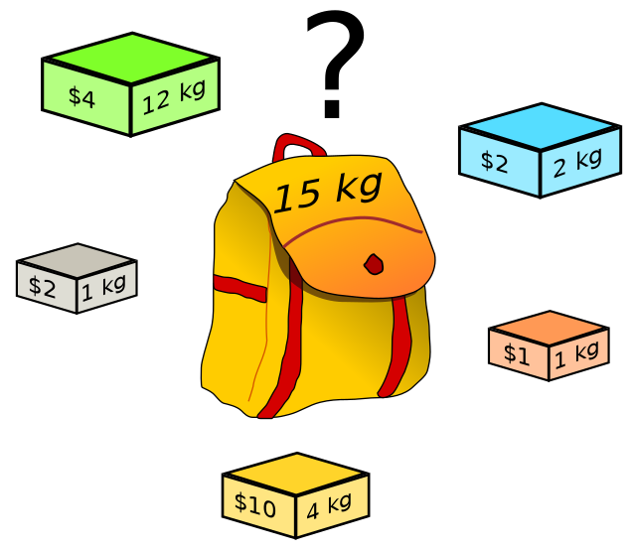
1
INTRODUÇÃO
O problema consiste em encontrar um conjunto de itens nos quais a soma de seus pesos não exceda um valor dado e que a soma da suas utilidades seja a maior possível. Em síntese trata-se de um problema de otimização combinatória.

Slide 4
2
VARIAÇÕES DO PROBLEMA
Mochila Limitada: Cada tipo de item que pode ser incluído na mochila tem sua quantidade limitada.
Mochila Ilimitada: Cada tipo de item tem quantidade infinita.
Mochila de Múltipla Escolha: dado um conjunto de classes que contém itens, é necessário escolher exatamente um item de cada classe.
Soma do Subconjunto: Ocorre quando no Problema da Mochila 0/1 o valor de cada item disponível é igual ao seu peso.
Mochila Múltipla 0/1: Nesse problema, existem várias mochilas, cada qual com sua capacidade definida. Os pesos dos itens e seus valores são os mesmos para todas as mochilas, com uma restrição adicional que evite a inclusão de um mesmo produto em mais de uma mochila.
Mochila Multidimensional: Neste problema um pagamento é exigido a cada item adquirido e existe uma limitação no capital disponível para as aquisições

Slide 5
3
TÉCNICAS PARA RESOLUÇÃO
Força Bruta: Utiliza abordagem simples para resolver um determinado problema baseando-se diretamente na declaração do mesmo e nas definições dos conceitos envolvidos
Programação Dinâmica: tira proveito da existência de soluções ótimas descritas através de relações de recorrência com superposição de subproblemas.
Algoritmo Guloso: primeiramente realiza uma escolha, aquela que pareça ser a melhor em um determinado momento e depois resolve um subproblema resultante dessa escolha.
Branch and Bound (B&B): o problema original é repetidamente decomposto em subproblemas menores até que uma solução seja obtida. Para tornar isso possível, são construídas, dinamicamente, estruturas de árvore, de forma a representar todos os possíveis subproblemas, derivados a partir do problema original.

Slide 6
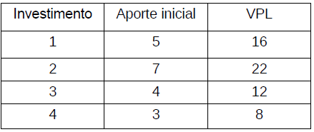
4
APLICAÇÃO PRÁTICA
Alocação de investimentos:
Um fundo de investimentos possui R$ 14 milhões para investir em 4 opções de investimento;
O aporte inicial e o valor presente líquido (VPL) de cada opção são (em milhões):
O fundo deseja escolher quais investimentos incluir em seu portfólio de forma a maximizar o VPL total.

Slide 7
5
DEMONSTRAÇÃO

Slide 8
